Slide 1
Отдел главного технолога
Создание сектора конструкторско - технологического обеспечения, реинжиниринга и прототипирования

Slide 2
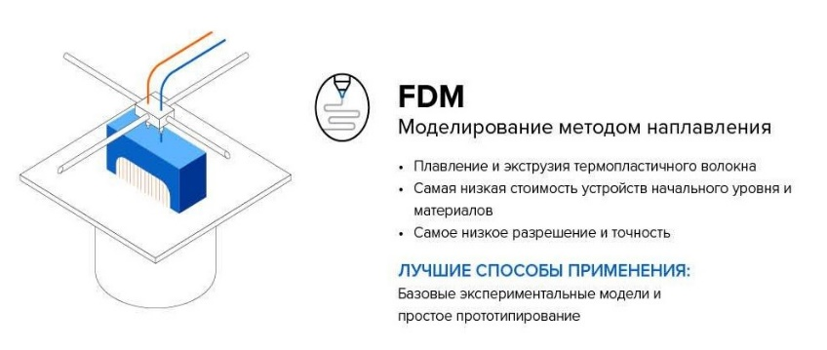
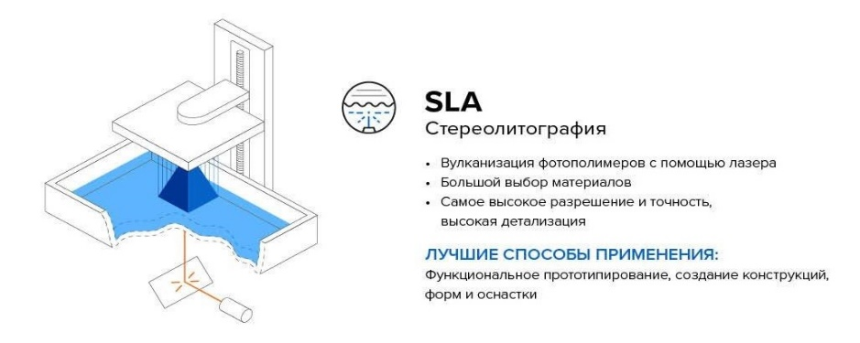
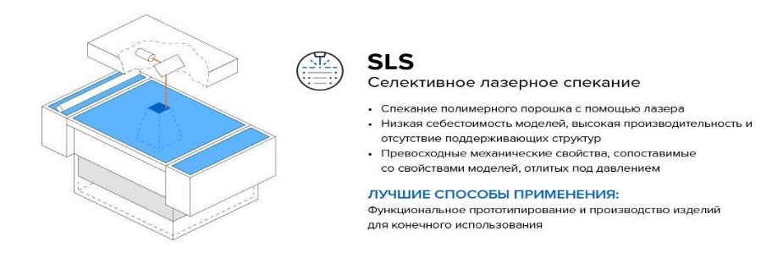
Резюме проекта
Наименование проекта:
Создание Сектора конструкторско – технологического обеспечения, реинжиниринга и прототипирования
Участники проекта:
АО «ЦКБА»
Стоимость проекта:
299 000 руб.,
собственные средства 100%
Период (срок) реализации проекта:
Ноябрь 2022 – октябрь 2023 гг.

Slide 3
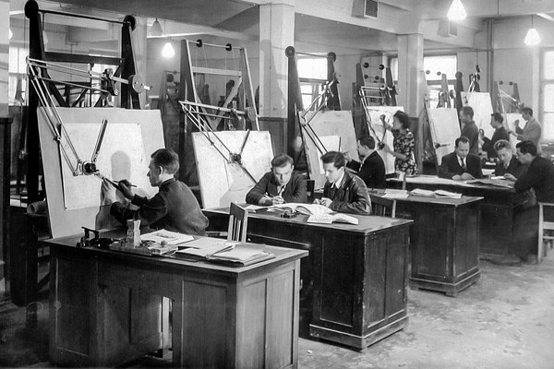
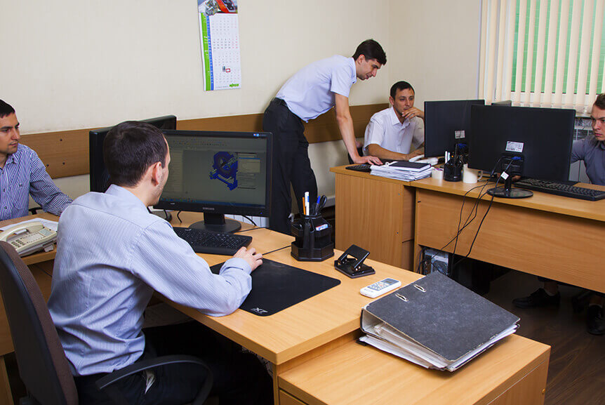
Конструкторское бюро сейчас
Основная задача конструкторов – разработка конструкторской документации и передача её технологам для подготовки производства.
Задачи с годами не изменились, изменялись лишь инструменты достижения целей.

Slide 4
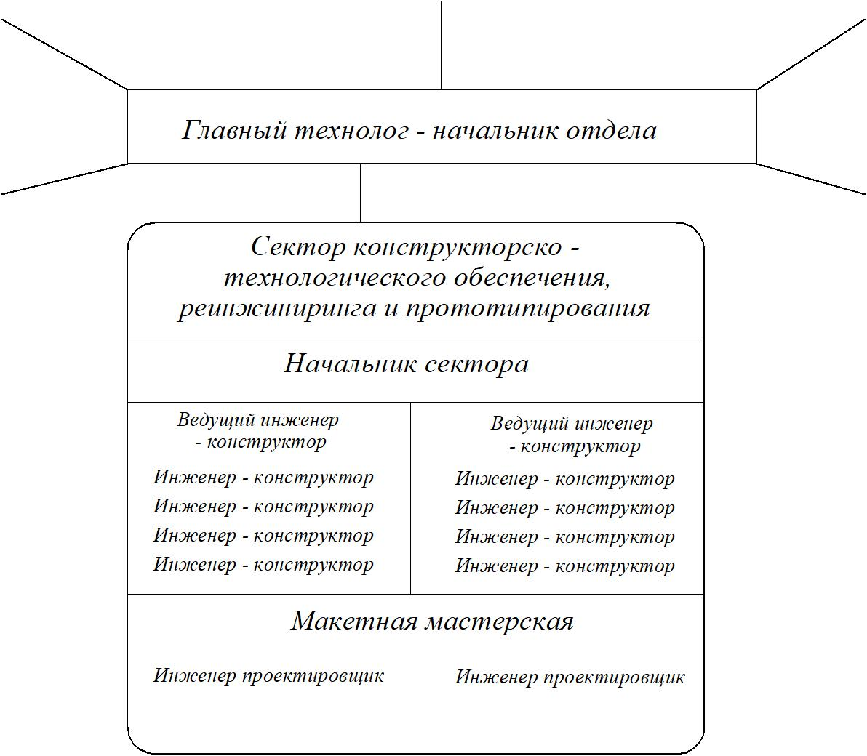
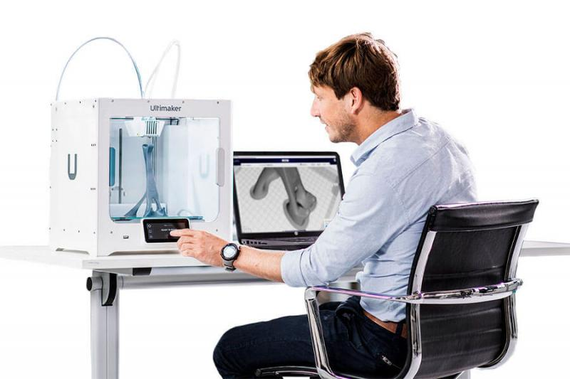
Сектор конструкторско – технологического обеспечения реинжиниринга и прототипирования
Предлагается откорректировать
Штатное расписание отдела главного технолога
Дополнить работу конструкторов задачами по изготовлению прототипов изделий аддитивными методами
Выполнять работы по реинжинирингу поступающих образцов изделий

Slide 5
Актуальность
Потребности | Аргумент
Потребности предприятия | Ускорение процесса разработки новой продукции, импортозамещение
Потребности бизнеса | Задача увеличения выпуска гражданской продукции и продукции двойного назначения
Требования рынка | Нужны малые партии уникальных изделий
Требования законодательства | Обеспечение выполнения ГОЗ
Технологический прогресс | Переход к новым технологиям проектирования и производства изделий
Общественная потребность | Развитие наукоемкого производства в Омском регионе

Slide 6
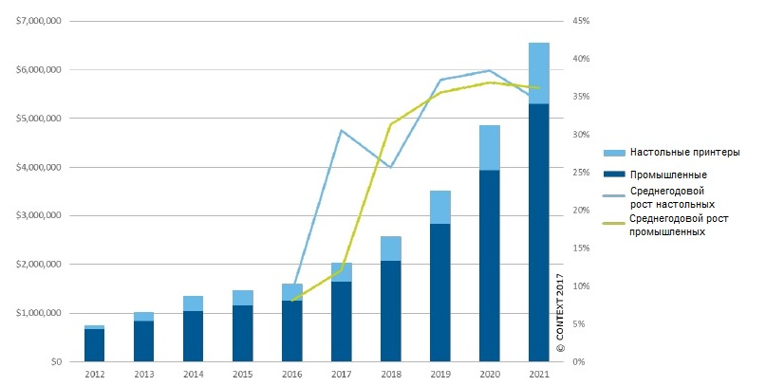
SWOT – анализ
Strength - наличие постоянного ГОСзаказа - своя школа разработчиков изделий - наличие собственного производства - опыт в применении технологий | Opportunities - тенденция к расширению рынка аддитивных технологий - вектор на импортозамещение
Weakness - зависимость от импортного ПО и элементной базы - ориентация на военную продукцию | Treats - сложности с приобретением импортного оборудования - длительный цикл приобретения оборудования
сектор конструкторско - технологического обеспечения, реинжиниринга и прототипирования

Slide 7
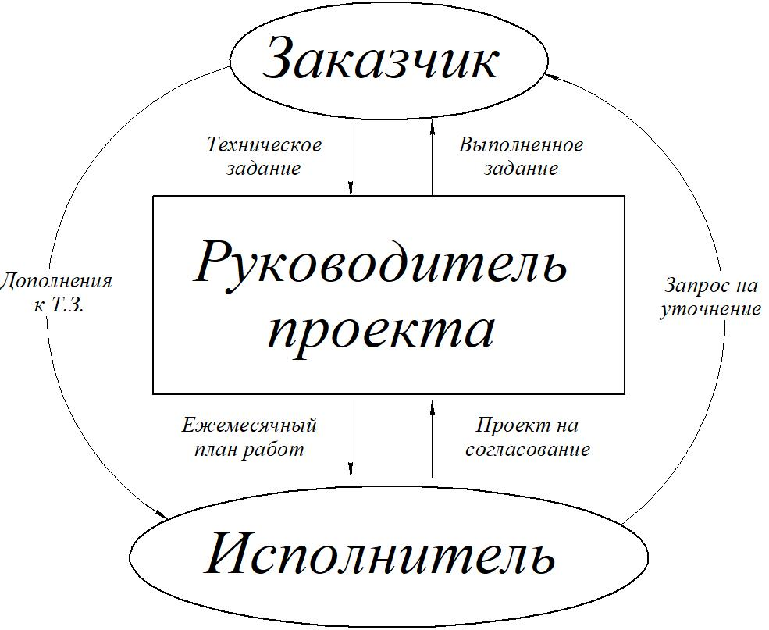
Управление проектом
В проекте заинтересованы как заказчики работа, так и исполнители.
Заказчики получают современные образцы технологической оснастки, исполнители получают разнообразную, интересную работу.
Руководитель проекта варьирует загрузку исполнителей и комбинирует работы исходя из запросов заказчика.

Slide 8
Смета проекта:
Наименование статей расходов | 1год
 | IV квартал 2022 | I квартал 2023 | II квартал 2023 | III квартал 2023
Поступление денежных средств - всего | 43 357 | 92 500 | 111 382 | 82 886
в том числе
Выплата денежных средств – всего | 43 357 | 92 500 | 111 382 | 82 886
в том числе
оплата труда | 22 000 | 20 000 | 47 000 | 46500
страховые взносы | 6 732 | 6 120 | 14 382 | 14 229
непредвидимые расходы |  | 50 000 | 50 000 | 22 157
Итого: | 299 120

Slide 9
Эффективность проекта
 | Показатели | Значение |  |  | Изменение
 |  | Без проекта |  | С проектом
 | Ориентировочная стоимость технологического оснащения (типовая оснастка 1 ед.) | 50 000 руб |  | 1000 руб. | 500%
 | Сроки изготовления технологической оснастки | 3 12 недель |  | 1 неделя | 120%
 | Трудоемкость проектирования оснастки (типовая оснастка 1 ед.) | 20 чел/часов |  | 20 чел/часов | 0%
 | Сроки проектирования технологической оснастки | 5 дней |  | 7 дней | -40%

